Slide 2
Tập Hát Cộng Đoàn

Slide 3
Đk: Tôi nâng chén mừng ơn cứu độ và kêu cầu danh thánh Chúa liên.

Slide 4
Alleluia-Alleluia:
Chúa phán: Ta là bánh hằng sống từ trời xuống, ai ăn bánh này sẽ được sống muôn đời Alleluia.

Slide 6
Ca Nhập Lễ
Người Ơi Mau Tới
Mi Trầm

Slide 7
Đk: Người ơi mau tới tôn thờ Mình Máu Thánh, thần lương nuôi dưỡng linh hồn giữa trần gian. Người ơi mau tới lãnh nhận Mình Máu Thánh, sức sống nuôi hồn về tới quê thanh nhàn.

Slide 8
Tk: Hãy mau về đây chung tiếng ca mừng, thế nhân tội lỗi Người luôn mãi thương. Dẫu đã về trời vẫn sống giữa đời, ban Mình Máu Thánh nuôi hồn người khắp nơi.

Slide 9
Đk: Người ơi mau tới tôn thờ Mình Máu Thánh, thần lương nuôi dưỡng linh hồn giữa trần gian. Người ơi mau tới lãnh nhận Mình Máu Thánh, sức sống nuôi hồn về tới quê thanh nhàn.

Slide 11
KINH VINH DANH

Slide 12
Chủ tế: Vinh danh Thiên Chúa trên các tầng trời. A+B: Và bình an dưới thế cho người thiện tâm.

Slide 13
A: Chúng con ca ngợi Chúa.
B: Chúng con chúc tụng Chúa. A: Chúng con thờ lạy Chúa.
B: Chúng con tôn vinh Chúa.

Slide 14
A: Chúng con cảm tạ Chúa vì vinh quang cao cả Chúa.
B: Lạy Chúa là Thiên Chúa, là Vua trên trời, là Chúa Cha toàn năng.

Slide 15
A: Lạy con một Thiên Chúa, Chúa Giêsu Kitô.
B: Lạy Chúa là Thiên Chúa, là Chiên Thiên Chúa là Con Đức Chúa Cha.

Slide 16
A: Chúa xóa tội trần gian, xin thương xót chúng con.
B: Chúa xóa tội trần gian, xin nhậm lời chúng con cầu khẩn.

Slide 17
A: Chúa ngự bên hữu Đức Chúa Cha, xin thương xót chúng con.
B: Vì lạy Chúa Giêsu Kitô, chỉ có Chúa là Đấng Thánh.

Slide 18
Chỉ có Chúa là Chúa, chỉ có Chúa là đấng tối cao.
A+B: Cùng Đức Chúa Thánh Thần trong vinh quang Đức Chúa Cha.
Amen.

Slide 20
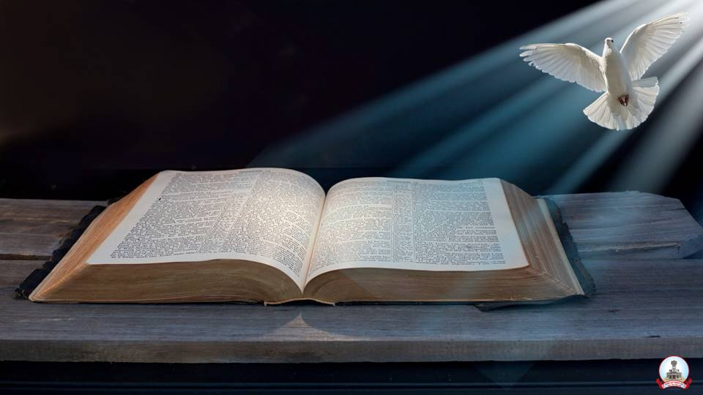
Bài đọc 1
Bài trích sách Xuất hành.
Đây là máu giao ước Đức Chúa đã lập với anh em.

Slide 21
Thánh Vịnh 115
Chúa Nhật IX Thường Niên Năm B
Mình và Máu Thánh Chúa Ki-tô
Lm. Kim Long
03 câu

Slide 22
Đk: Tôi nâng chén mừng ơn cứu độ và kêu cầu danh thánh Chúa liên.

Slide 23
Tk1: Biết lấy chi dâng lên đáp đền vì hồng ân chan chứa Ngài ban. Tôi xin nâng này chén cứu độ và cầu xin danh thánh của Ngài.

Slide 24
Đk: Tôi nâng chén mừng ơn cứu độ và kêu cầu danh thánh Chúa liên.

Slide 25
Tk2: Chúa vẫn luôn tôn dương quí trọng người bầy tôi trung hiếu tử vong. Thân con đây là con nữ tỳ được Ngài thương cởi tháo xích xiềng.

Slide 26
Đk: Tôi nâng chén mừng ơn cứu độ và kêu cầu danh thánh Chúa liên.

Slide 27
Tk3: Hiến lễ đây dâng lên cảm tạ và cầu xin danh thánh Ngài liên. Con ghi tâm lời xưa khấn nguyền và thực thi ngay trước dân Ngài.

Slide 28
Đk: Tôi nâng chén mừng ơn cứu độ và kêu cầu danh thánh Chúa liên.

Slide 29
Bài đọc 2
Bài trích thư gửi tín hữu Híp-ri.
Máu của Đức Ki-tô thanh tẩy lương tâm chúng ta.

Slide 30
Alleluia-Alleluia:
Chúa phán: Ta là bánh hằng sống từ trời xuống, ai ăn bánh này sẽ được sống muôn đời Alleluia.

Slide 33
KINH TIN KÍNH

Slide 34
Tôi tin kính một Thiên Chúa là Cha toàn năng, Đấng tạo thành trời đất, muôn vật hữu hình và vô hình.

Slide 35
Tôi tin kính một Chúa Giêsu Kitô, Con Một Thiên Chúa, Sinh bởi Đức Chúa Cha từ trước muôn đời.

Slide 36
Người là Thiên Chúa bởi Thiên Chúa, Ánh Sáng bởi Ánh Sáng, Thiên Chúa thật bởi Thiên Chúa thật,

Slide 37
được sinh ra mà không phải được tạo thành, đồng bản thể với Đức Chúa Cha: nhờ Người mà muôn vật được tạo thành.

Slide 38
Vì loài người chúng ta và để cứu độ chúng ta, Người đã từ trời xuống thế.

Slide 39
Bởi phép Đức Chúa Thánh Thần, Người đã nhập thể trong lòng Trinh Nữ Maria, và đã làm người.

Slide 40
Người chịu đóng đinh vào thập giá vì chúng ta, thời quan Phongxiô Philatô; Người chịu khổ hình và mai táng, ngày thứ ba Người sống lại như lời Thánh Kinh.

Slide 41
Người lên trời, ngự bên hữu Đức Chúa Cha, và Người sẽ lại đến trong vinh quang để phán xét kẻ sống và kẻ chết, Nước Người sẽ không bao giờ cùng.

Slide 42
Tôi tin kính Đức Chúa Thánh Thần là Thiên Chúa và là Đấng ban sự sống, Người bởi Đức Chúa Cha và Đức Chúa Con mà ra,

Slide 43
Người được phụng thờ và tôn vinh cùng với Đức Chúa Cha và Đức Chúa Con: Người đã dùng các tiên tri mà phán dạy.

Slide 44
Tôi tin Hội Thánh duy nhất thánh thiện công giáo và tông truyền.

Slide 45
Tôi tuyên xưng có một Phép Rửa để tha tội. Tôi trông đợi kẻ chết sống lại và sự sống đời sau. Amen.

Slide 47
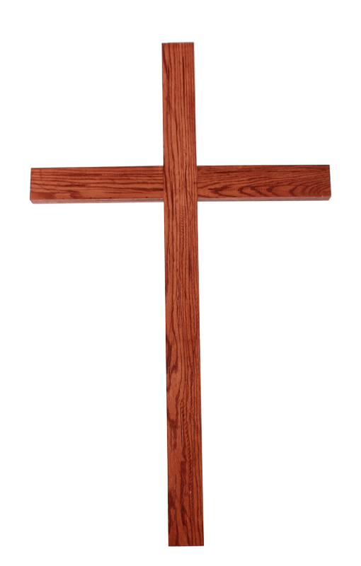
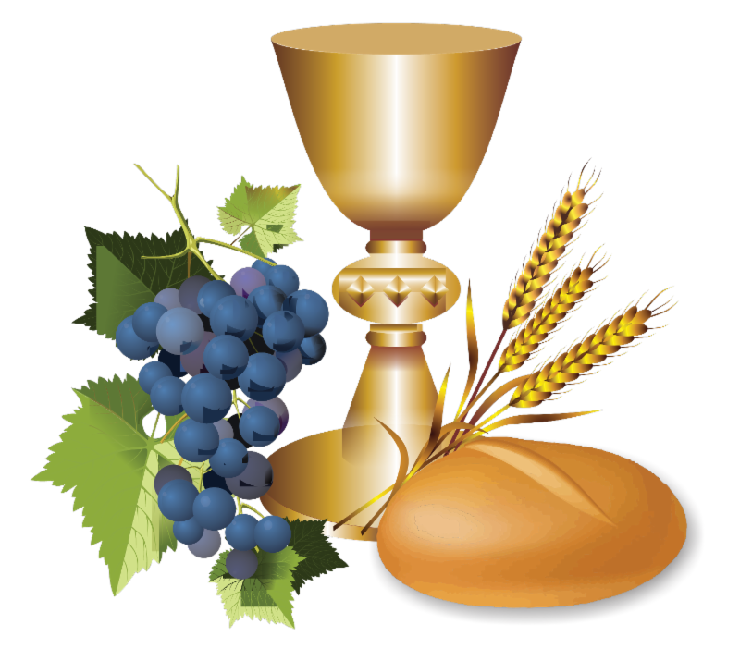
Ca Dâng Lễ HIẾN LỄ TÌNH YÊU Hoài Bắc

Slide 48
Tk1: Với tấm lòng thành con dâng kính tựa làn khói hương bay trước tòa. Tấm bánh hòa rượu nho khiết tinh mong biến thành lễ vật tình yêu.

Slide 49
Đk: Xin Cha thương chấp nhận của lễ, kính dâng Cha với cả tâm tình. Dẫu đau thương nguy khó trong đời, bao ưu tư phủ đầy cuộc sống.

Slide 50
**: Xin dâng lên như một hy lễ, mong được liên kết ân thiêng máu hồng. Hãy giúp con kiên vững tin yêu, sống yên vui bước trọn cuộc đời.

Slide 51
Tk2: Những tháng ngày đời con mau qua nhiều vương vấn ưu tư xóa nhòa. Nỗi oan trường đè nặng tâm can xin tiến Ngài chút tình đau thương.

Slide 52
Đk: Xin Cha thương chấp nhận của lễ, kính dâng Cha với cả tâm tình. Dẫu đau thương nguy khó trong đời, bao ưu tư phủ đầy cuộc sống.

Slide 53
**: Xin dâng lên như một hy lễ, mong được liên kết ân thiêng máu hồng. Hãy giúp con kiên vững tin yêu, sống yên vui bước trọn cuộc đời.

Slide 57
Ca Nguyện Hiệp Lễ
MÌNH MÁU THÁNH
Thu Lâm

Slide 58
Tk1: Ôi Cha yêu con, yêu con thật hết tình. Này Mình Máu Thánh nuôi hồn con thêm thắm tình. Ôi Cha yêu con, yêu con quên cả chính mình. Này Mình Máu Thánh đủ minh chứng cho tình yêu.

Slide 59
Đk: Tâm tư con hoan lạc được rước Mình Máu Thánh. Tâm tư con vinh hạnh được diện kiến tim Cha. Biết nói chi cho cân tình mến Cha đã dành. Biết đáp chi cho cân tình mến Cha rộng ban.

Slide 60
Tk2: Ôi Cha bao la yêu con thật hải hà. Này Mình Máu Thánh nuôi hồn con khỏi giá lạnh. Ôi Cha bao la yêu con ôi thật hải hà. Này Mình Máu thánh lò nung nấu tim người ta.

Slide 61
Đk: Tâm tư con hoan lạc được rước Mình Máu Thánh. Tâm tư con vinh hạnh được diện kiến tim Cha. Biết nói chi cho cân tình mến Cha đã dành. Biết đáp chi cho cân tình mến Cha rộng ban.

Slide 62
Tk3: Ôi Cha tim Cha yêu con chẳng bến bờ. Này Mình Máu Thánh lương thần ủ ấp cõi lòng. Ôi Cha tim Cha bao la nhân loại kính thờ. Này Mình Máu Thánh là hạnh phúc con hằng mơ.

Slide 63
Đk: Tâm tư con hoan lạc được rước Mình Máu Thánh. Tâm tư con vinh hạnh được diện kiến tim Cha. Biết nói chi cho cân tình mến Cha đã dành. Biết đáp chi cho cân tình mến Cha rộng ban.

Slide 66
Ca Kết Lễ
Trong Trái Tim Chúa Yêu
Phanxicô

Slide 67
Tk: Trong trái tim Chúa yêu muôn đời, con xin được một chỗ nghỉ ngơi. Nhỏ bé thôi, nhỏ bé thôi, như nước mưa tan trong biển khơi.

Slide 68
**: Nhỏ bé thôi, nhỏ bé thôi, trái tim con trong trái tim Người. Nhỏ bé thôi, nhỏ bé thôi, là tình con trong khối tình Người.

Slide 69
Đk: Trái tim hồng Thiên Chúa trái tim người Cha. Mãi muôn đời yêu dấu chúng con gần xa. Tháng năm đời con sống chứa chan lời ca. Có ân tình Thiên Chúa trái tim nở hoa.

